Slide 1
BİLİŞİM TEKNOLOJİLERİ ALANI
ALAN SEÇİMİ

Slide 2
ALANIMIZ HAKKINDA
FİZİKİ YAPIMIZ- ATÖLYELER
ALAN DALLARI VE SINIFLAR DÜZEYİNDE DERSLER
İŞLETMELER – MESLEKLER– AVANTAJLAR
ÜNİVERSİTE BÖLÜMLER

Slide 3
ATÖLYELERİMİZ
4 ADET BİLİŞİM TEKNOLOJİLERİ ATÖLYESİ VARDIR.
HER ÖĞRENCİYE 1 BİLGİSAYAR DÜŞMEKTEDİR.
TÜM DERSLER ATÖLYE ORTAMINDA İŞLENMEKTEDİR.

Slide 4
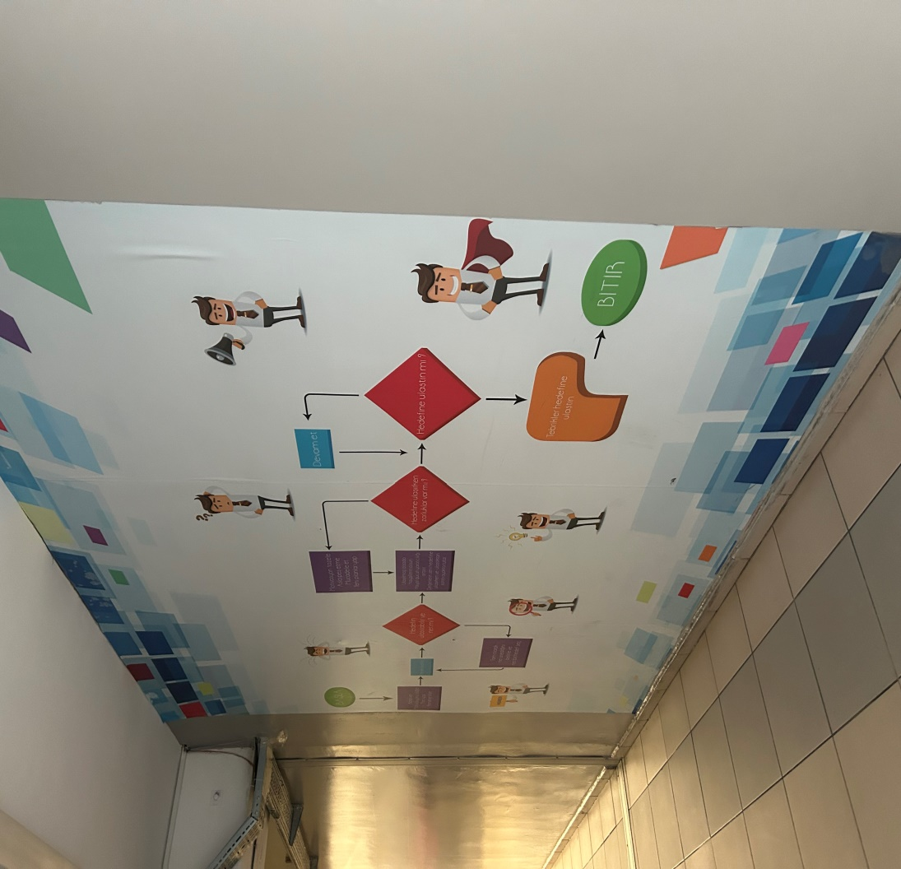
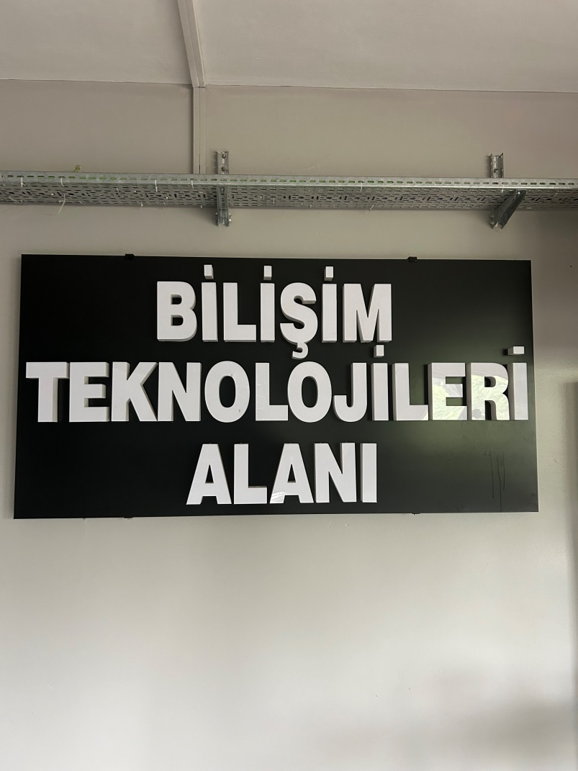
BİLİŞİM TEKNOLOJİLERİ ALANI FOTOĞRAFLARI

Slide 5
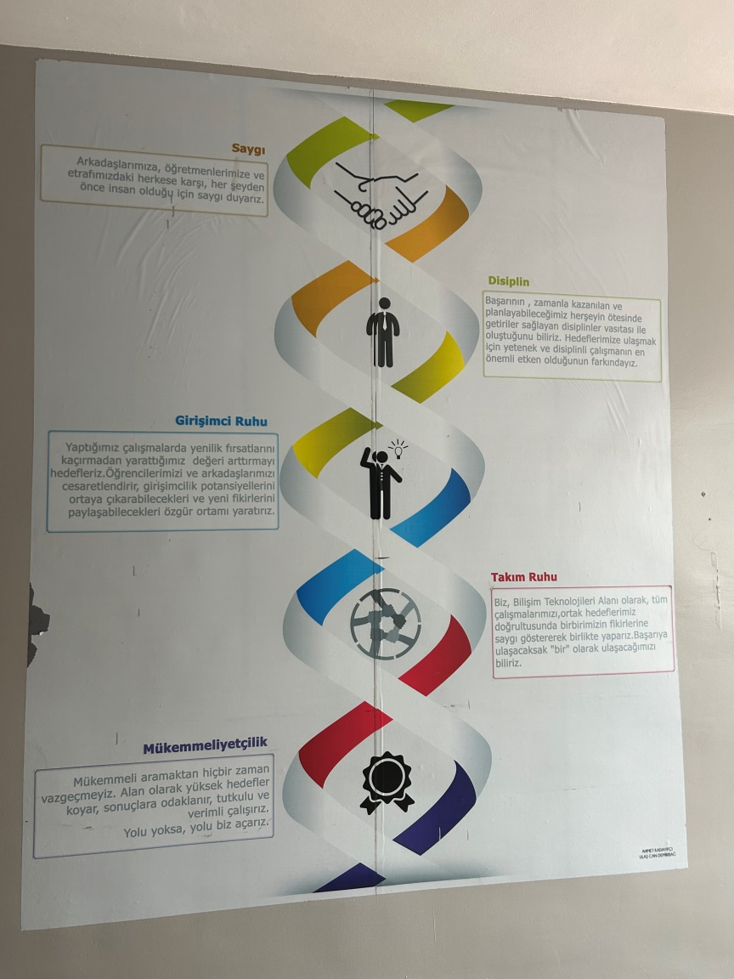
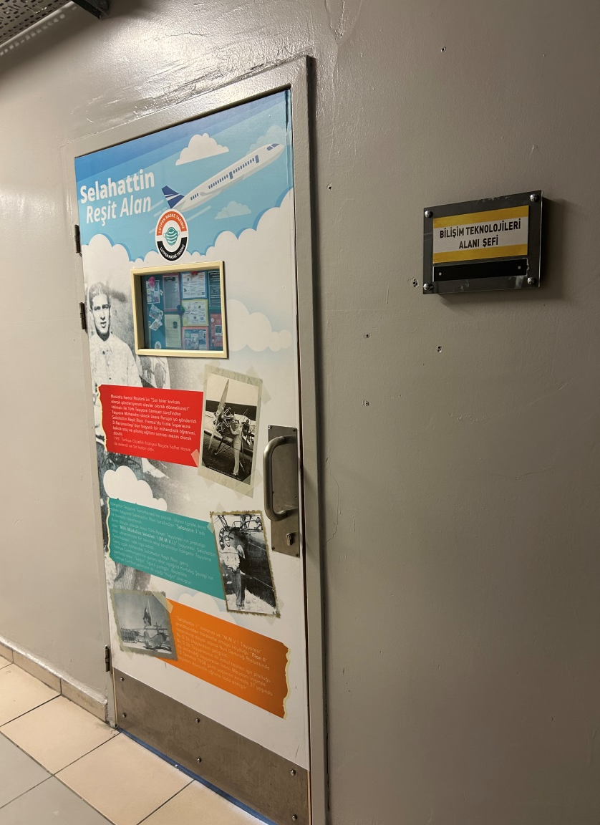

Slide 6
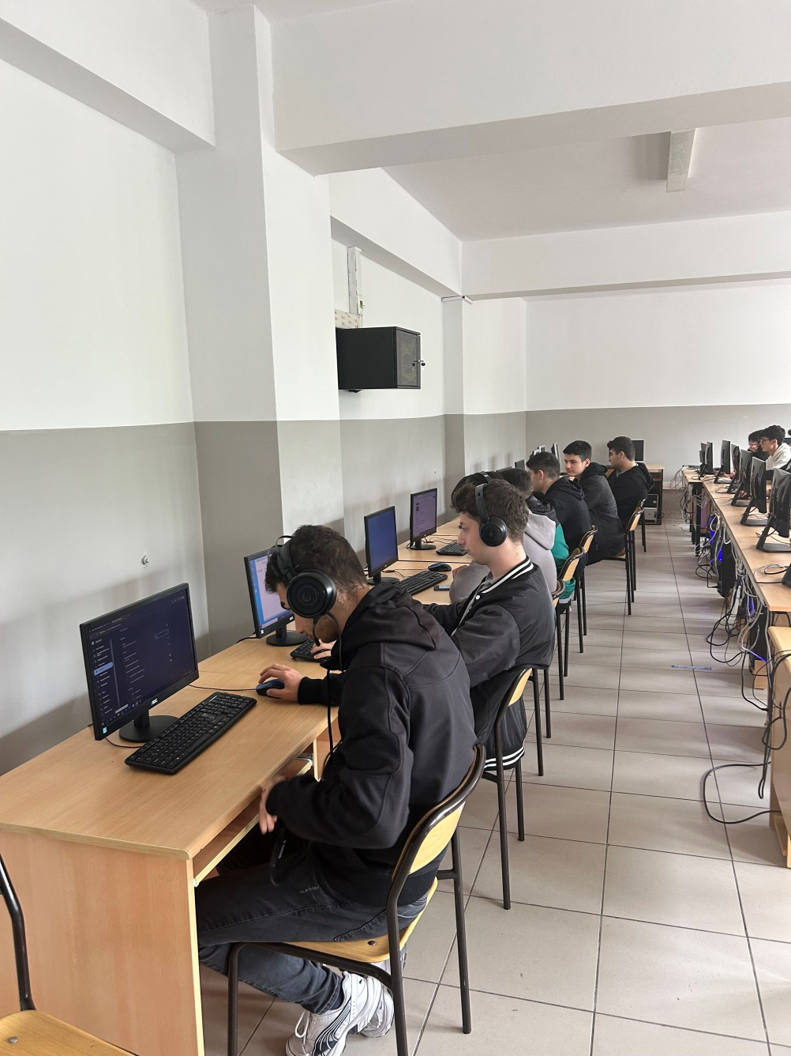
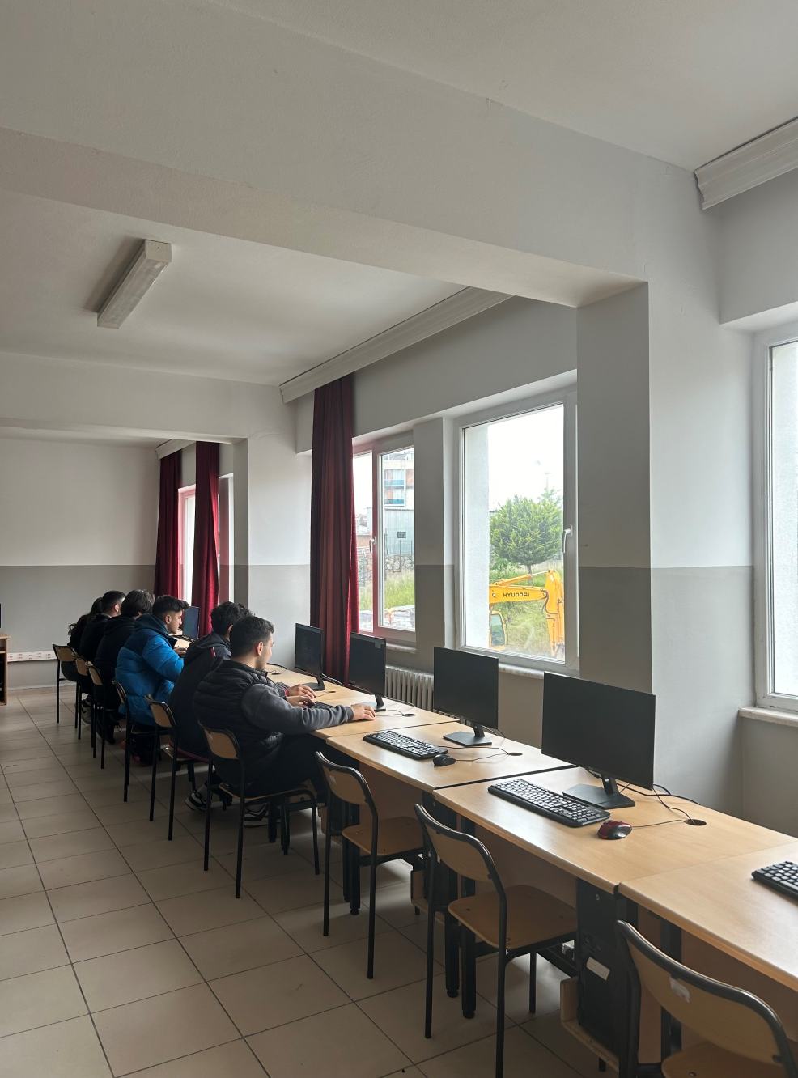

Slide 7
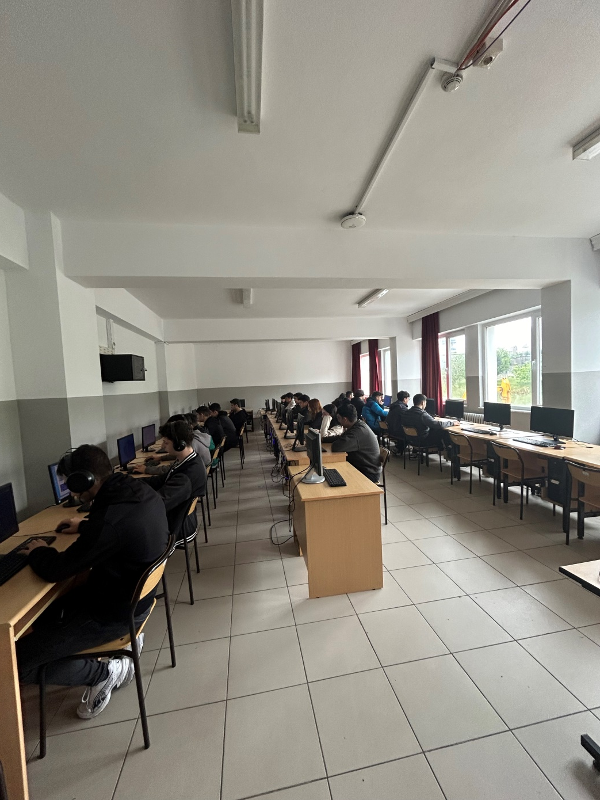
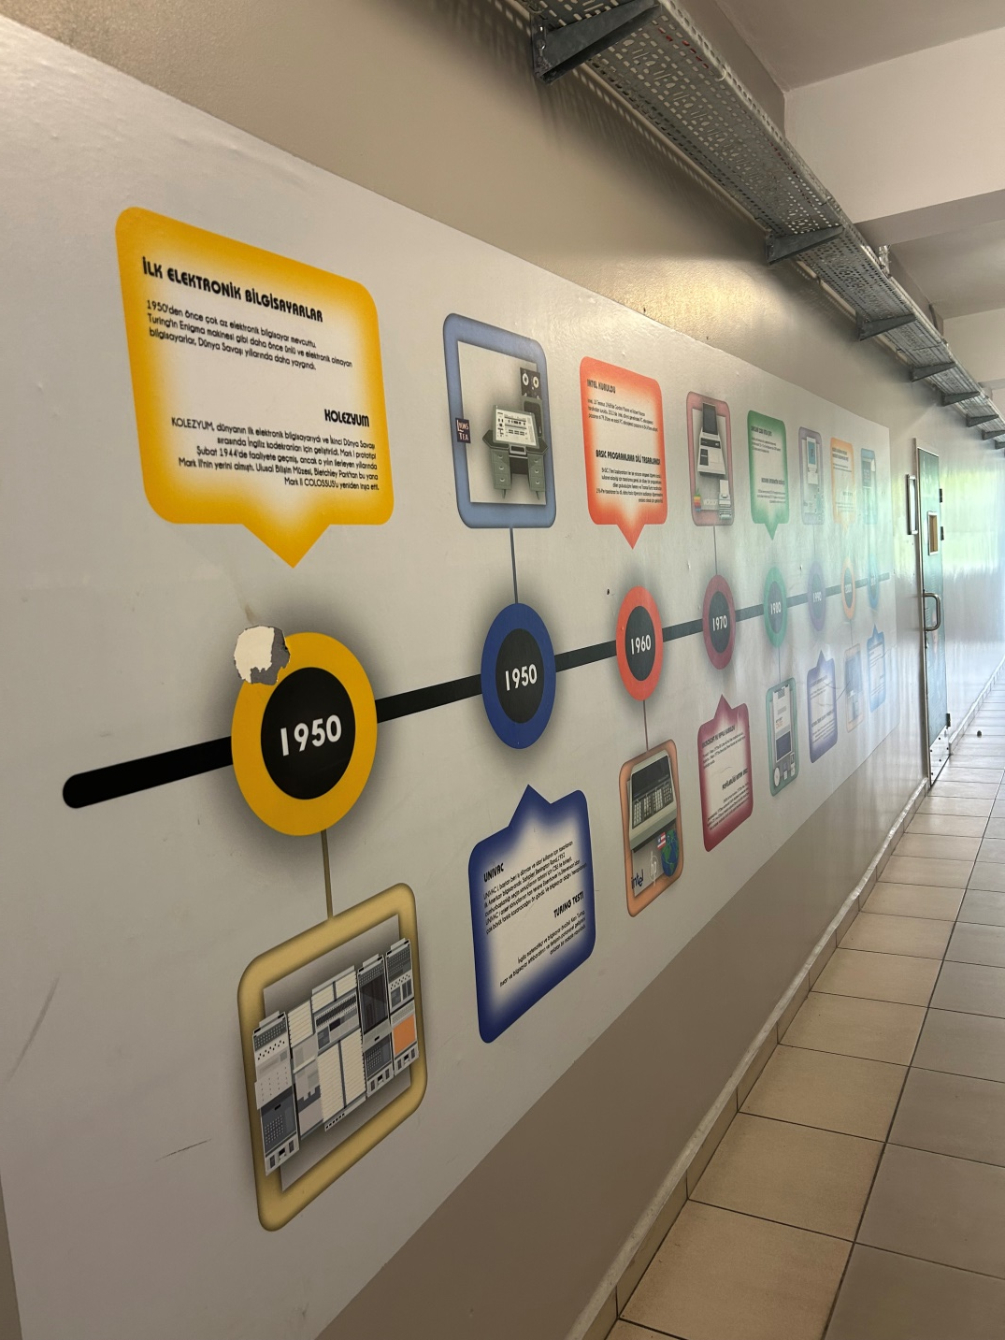

Slide 8
ALAN DALLARI
YAZILIM GELİŞTİRME DALI
AĞ İŞLETMENLİĞİ DALI
OKULUMUZDA YAZILIM GELİŞTİRME DALI MEVCUTTUR.

Slide 9



9. SINIFLAR
PROGRAMLAMA TEMELLERİ
KODLAMA- YAPAY ZEKA
PYTON – C# - VISUAL STUDIO
ALGORİTMA
BİLİŞİM TEKNOLOJİLERİNİN TEMELLERİ
DONANIM BİRİMLERİ
YAZILIM
İŞLETİM SİSTEMLERİ (WİNDOWS, LİNUX)
BİLGİSAYARDA TASARIM UYGULAMALARI
BİLGİSAYARLI ÇİZİM

Slide 10



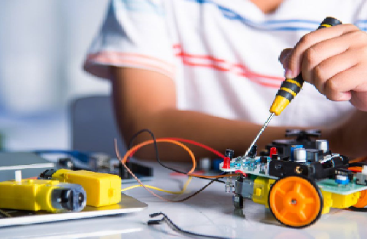

10. SINIFLAR
NESNE TABANLI PROGRAMLAMA
VISUAL STUDIO
C#
VERİTABANI UYGULAMALARI
ROBOTİK KODLAMA
MİKRODENETLEYİCİLER
ROBOTİK UYGULAMALARI

Slide 11

11. SINIFLAR
11. SINIFLAR
WEB TABANLI UYGULAMA GELİŞTİRME
WEB SİTE TASARIMI, HTML5, CSS
WEB PROGRAMCILIĞI
GRAFİK VE CANLANDIRMA
PHOTOSHOP, AFTER EFFECT
MOBİL UYGULAMALAR
MOBİL UYGULAMA YAZILIMI, JAVA PROGRAMLAMA

Slide 12

12. SINIFLAR
12. SINIFLAR
WEB TABANLI İÇERİK YÖNETİMİ
ETKİLEŞİMLİ WEB SAYFASI TASARIMI, WORDPRESS
YAZILIM PROJESİ
GELİŞMİŞ YAZILIM PROJELERİ
İŞLETMELERDE BECERİ EĞİTİMİ (STAJ)
BÜYÜK FİRMALARIN BİLGİ İŞLEM BİRİMİNDE STAJ FIRSATI
HAFTADA 3 GÜN STAJ EĞİTİMİ

Slide 13
HANGİ İŞLETMELER
FORD OTOSAN
ACIBADEM SİGORTA
HEPSİBURADA
TURKCELL
KOÇ HOLDİNG
SIEMENS
HYUNDAI
ENERJİSA
KOSİFLER OTOMOTİV
ADEL

Slide 14
Bilişim Teknolojileri Alanı TYT + EK PUAN ile Gidilebilecek 2 Bölümler
Başvuru için herhangi bir baraj puanı aranmayacaktır. Türkiye genelinde birçok üniversitede bu bölümler mevcuttur.
Basım ve Yayım Teknolojileri | TYT | Görsel İletişim | TYT
Bilgisayar Operatörlüğü | TYT | Grafik Tasarımı | TYT
Bilgisayar Programcılığı | TYT | İnsansız Hava Aracı Teknolojisi ve Operatörlüğü | TYT
Bilgisayar Teknolojisi | TYT | İnternet ve Ağ Teknolojileri | TYT
Bilgi Yönetimi | TYT | Sağlık Bilgi Sistemleri Teknikerliği | TYT
Bilişim Güvenliği Teknolojisi | TYT | Mobil Teknolojileri | TYT
Coğrafi Bilgi Sistemleri TYT | TYT | Sahne Işık ve Ses Teknolojileri | TYT
Dijital Fabrika Teknolojileri | TYT | Siber Güvenlik | TYT
E-Ticaret ve Pazarlama | TYT | Web Tasarımı ve Kodlama | TYT
Yeni Medya ve Gazetecilik | TYT

Slide 15
Bilişim Teknolojileri Alanı TYT – AYT ile Yerleşilebilecek 4 yıllık(Lisans) Alana Yakın Bölümler Ayrıca bir ek puan verilmeyecektir. Türkiye genelinde birçok üniversitede bu bölümler mevcuttur.
Bilişim Sistemleri ve Teknolojileri | SAY | Bilgisayar ve Öğretim Teknolojileri Öğretmenliği | SAY
Yazılım geliştirme | SAY | Yönetim Bilişim Sistemleri | EA
Bilgi Güvenliği Teknolojisi | SAY

Slide 16
Mesleki ve Teknik Ortaöğretim Kurumu kontenjanı (M.T.O.K.) Ayrıca bir ek puan verilmeyecektir.
*** MÜHENDİS OLMA FIRSATI
(M.T.O.K.) Kapsamında TEKNOLOJİ Fakültelerine SADECE Mesleki ve Teknik Ortaöğretim Kurumu ilgili Alan Mezunu öğrenciler başvurabilmektedir.
***TEKNOLOJİ FAKÜLTELERİ MÜHENDİS YETİŞTİRMEKTEDİR.

Slide 17
TEKNOLOJİ FAKÜLTESİ GİDEBİLECEĞİNİZ BÖLÜMLER
Bilgisayar mühendisliği 4 (SAY) (M.T.O.K.)
Bilişim Sistemleri mühendisliği 4 (SAY) (M.T.O.K.)
Elektrik- Elektronik Mühendisliği 4 (SAY) (M.T.O.K.)
Biyomedikal Mühendisliği 4 (SAY) (M.T.O.K.)
Adli Bilişim Mühendisliği 4 (SAY) (M.T.O.K.)
Enerji Sistemleri Mühendisliği 4 (SAY) (M.T.O.K.)
Yazılım Mühendisliği 4 (SAY) (M.T.O.K.)

Slide 18









TEKNOLOJİ FAKÜLTESİ BULUNAN BAZI ÜNİVERSİTELER

Slide 19
Marmara (İstanbul),
Gazi (Ankara),
Karadeniz Teknik (Trabzon),
Fırat (Elazığ),
Karabük,
S.Demirel (Isparta),
Sakarya,
Kocatepe (Afyonkarahisar),
Nevşehir,
Muğla, Kırklareli.

Slide 20
DİNLEDİĞİNİZ İÇİN
TEŞEKKÜR EDERİZ.

